Slide 1
Tiết 4 + 5+6+7
BÀI 3. QUY ĐỊNH AN TOÀN TRONG PHÒNG THỰC HÀNH. GIỚI THIỆU MỘT SỐ DỤNG CỤ ĐO – SỬ DỤNG KÍNH LÚP VÀ KÍNH HIỂN VI QUANG HỌC

Slide 2
1. Quy định an toàn khi học trong phòng thực hành:

Slide 3
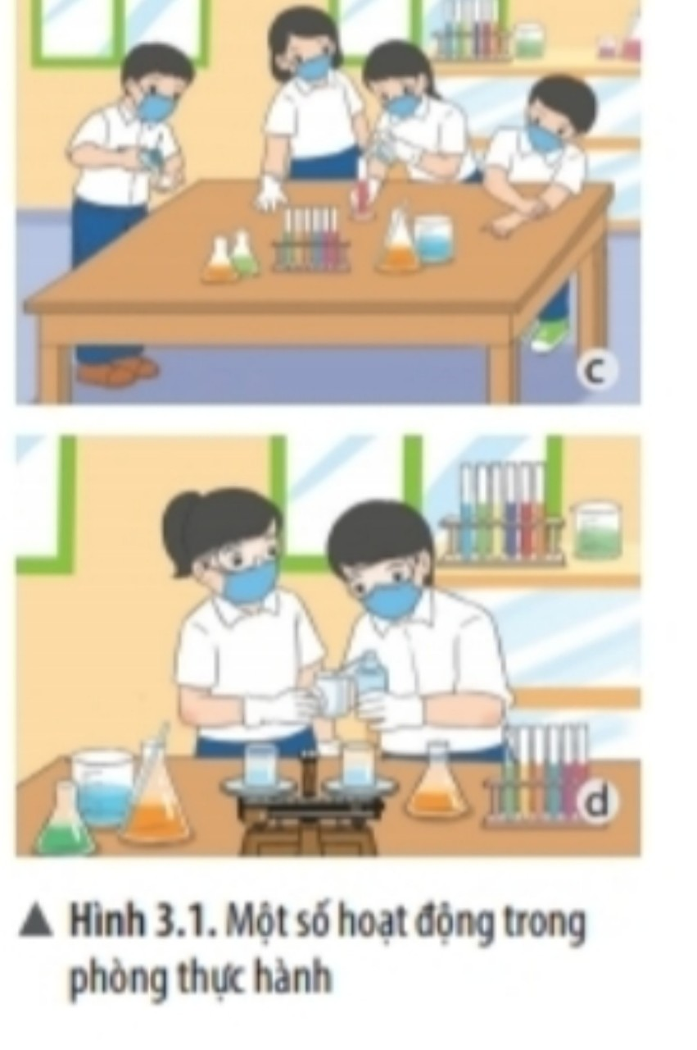

Slide 5
Đáp án:
+ Khái niệm phòng TH: PTH là nơi chứa các thiết bị, dụng cụ, mẫu vật, hóa chất... để GV và HS có thể thực hiện các thí nghiệm, các bài TH.
+ PTH cũng là nơi có nhiều nguy cơ mất an toàn cho GV và HS vì chứa nhiều thiết bị, dụng cụ, mẫu vật, hóa chất...
+ Để an toàn tuyệt đối khi học trong phòng thực hành, cần tuân thủ đúng và đầy đủ những nội quy, quy định an toàn PTH.

Slide 6
-Tìm hiểu những hoạt động học sinh phải làm trong phòng thí nghiệm? Giải thích. -Tìm hiểu những hoạt động học sinh không được phép làm trong phòng thí nghiệm? Giải thích. _Các nhóm bắt đầu thảo luận nhóm điền vào bảng thông tin sau:
Phải làm. | Không được làm .

Slide 8
1. Quy định an toàn khi học trong phòng thực hành:

Slide 9
1. Quy định an toàn khi học trong phòng thực hành:

Slide 10
2.Kí hiệu cảnh báo trong phòng thực hành:
-Các em quan sát hình 3.2 tìm hiểu tên biển báo và ý nghĩa của các biển báo sau:

Slide 16
2.Kí hiệu cảnh báo trong phòng thực hành:
-Cảnh báo cấm.
-Cảnh báo khu vực nguy hiểm.
-Cảnh báo nguy hại.
-Cảnh báo chỉ dẫn.

Slide 17
2.Kí hiệu cảnh báo trong phòng thực hành:

Slide 18
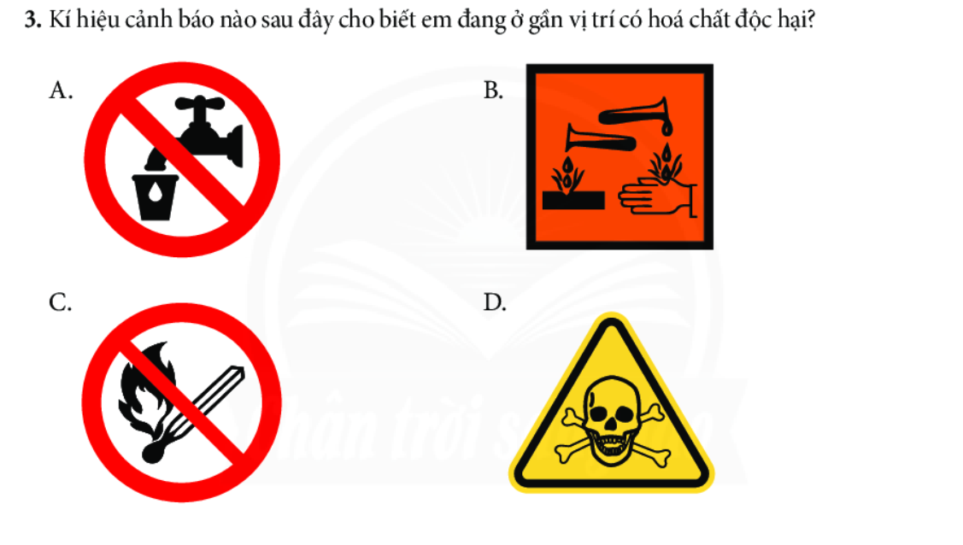
Vận dụng

Slide 19
3.Giới thiệu một số dụng cụ đo:

Slide 20
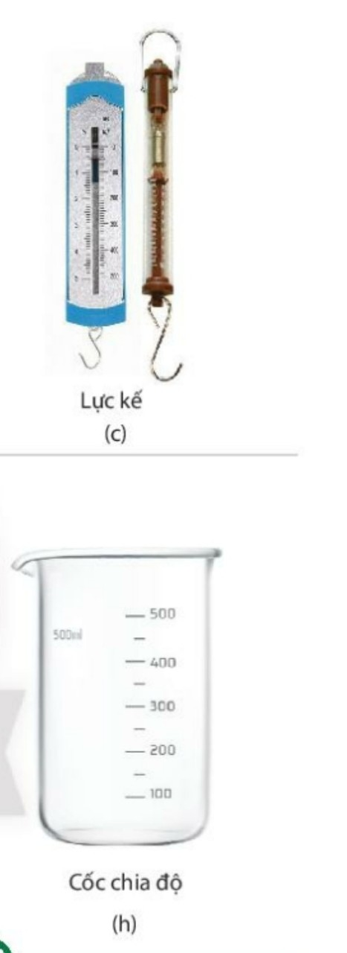

Slide 23
-Trình bày cách sử dụng cốc chia độ để đo thể tích chất lỏng:

Slide 24
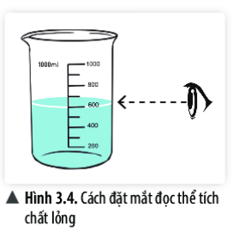
3. GIỚI THIỆU MỘT SỐ DỤNG CỤ ĐO
3. GIỚI THIỆU MỘT SỐ DỤNG CỤ ĐO
Cách sử dụng cốc chia độ, để đo thể tích chất lỏng. TH: Gồm 5 bước:
1
Ước lượng thể tích chất lỏng cần đo
2
Chọn cốc chia độ thích hợp với thể tích cần đo
3
Đặt cốc chia độ thẳng đứng, cho chất lỏng vào cốc.
4
Đặt mắt nhìn ngang với độ cao mức chất lỏng trong cốc.
5
Đọc và ghi kết quả đo theo vạch chia gần nhất với mức chất lỏng trong cốc chia độ.

Slide 27
3.Giới thiệu một số dụng cụ đo:
- Đo khối lượng : cân, lực kế.
- Đo nhiệt độ : nhiệt kế.
- Đo thể tích: cốc chia độ, pipette
- Đo kích thước: thước.

Slide 28
3. GIỚI THIỆU MỘT SỐ DỤNG CỤ ĐO
Câu 5. Trình bày và TH cách sử dụng cốc chia độ, ống đong để đo thể tích chất lỏng?
Cách sử dụng cốc chia độ, ống đong để đo thể tích chất lỏng. TH: Gồm 5 bước:
1
Ước lượng thể tích chất lỏng cần đo
2
Chọn cốc chia độ/ống đong thích hợp với thể tích cần đo
3
Đặt cốc chia độ/ống đong thẳng đứng, cho chất lỏng vào bình
4
Đặt mắt nhìn ngang với độ cao mức chất lỏng trong cốc/ống
5
Đọc và ghi kết quả đo theo vạch chia gần nhất với mức chất lỏng trong cốc/ống đong

Slide 29
3. GIỚI THIỆU MỘT SỐ DỤNG CỤ ĐO
Câu 6. Trình bày và TH cách sử dụng pipet nhỏ giọt để hút chất lỏng?
ĐÁP ÁN
Cách sử dụng pipet nhỏ giọt để hút chất lỏng. TH. Gồm 3 bước: (Chú ý: Luôn giữa pipet ở tư thế thẳng đứng)
+ Bóp trước một lực nhỏ ở phần đầu cao su hoặc đầu nhựa
+ Nhúng đầu pipet vào chất lỏng cần hút, sau đó nhả tay từ từ để hút chất lỏng lên
+ Bóp nhẹ để nhả từng giọt một (mỗi giọt có thể tích khoảng 50Microlit, 20 giọt là 1 ml)

Slide 30
3. GIỚI THIỆU MỘT SỐ DỤNG CỤ ĐO
3. GIỚI THIỆU MỘT SỐ DỤNG CỤ ĐO
Câu 7. Hoàn thiện quy trình đo, sắp xếp thứ tự nội dung các bước trong bảng SGK trang 15:
1
Ước lượng đại lượng cần đo
2
Chọn dụng cụ đo phù hợp
3
Hiệu chỉnh dụng cụ đo về vạch số 0
4
Thực hiện phép đo
5
Đọc và ghi kết quả mỗi lần đo

Slide 31
3. GIỚI THIỆU MỘT SỐ DỤNG CỤ ĐO
................................

Slide 32
4. Kính lúp và kính hiển vi quang học:
a.Tìm hiểu cấu tạo và cách sử dụng kính lúp:

Slide 33
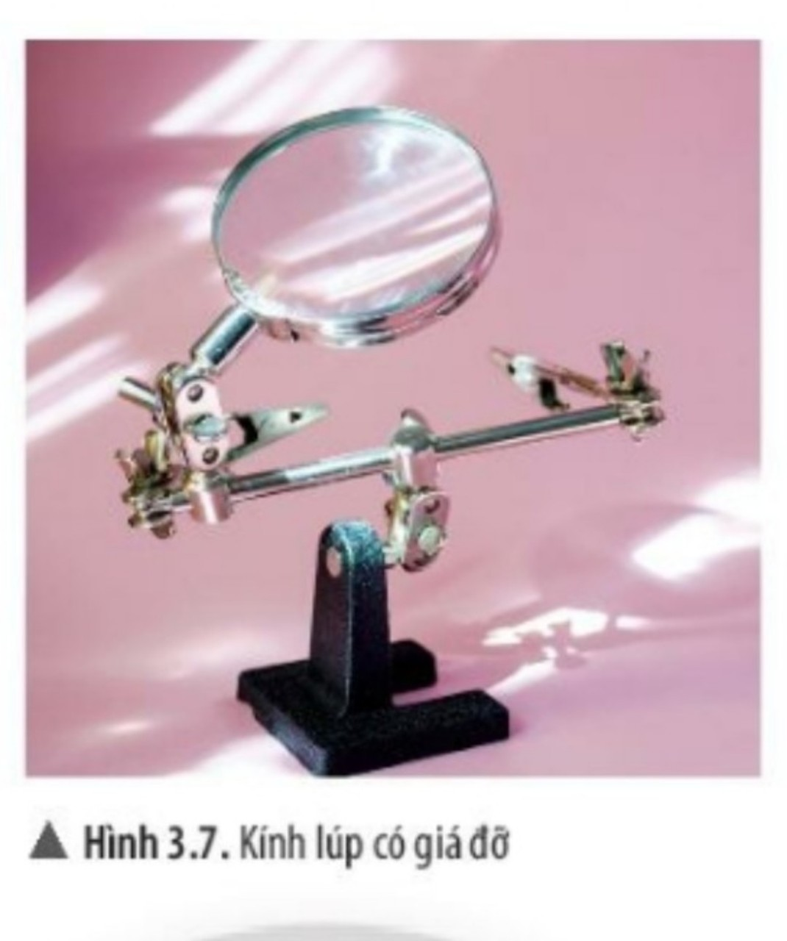

Slide 34
a.Tìm hiểu cấu tạo và cách sử dụng kính lúp:
Cấu tạo kính lúp gồm 3 bộ phận: mặt kính, khung kính, tay cầm ( giá đỡ) Cách sử dụng: Tay cầm kính lúp để điều chỉnh khoảng cách giữa kính với vật cần quan sát cho tới khi quan sát rõ vật. Kính lúp được sử dụng quan sát rõ hơn các vật thể nhỏ mà mắt thường khó quan sát

Slide 35
b. Tìm hiểu về kính hiển vi quang học: Cấu tạo:

Slide 36
b. Tìm hiểu về kính hiển vi quang học: Cấu tạo:
-Cấu tạo gồm 4 hệ thống chính:
Hệ thống giá đỡ.
Hệ thống phóng đại.
Hệ thống chiếu sáng.
Hệ thống điều chỉnh.
Cách sử dụng kính hiển vi quang học:
Chuẩn bị kính.
Điều chỉnh ánh sáng.
Quan sát vật mẫu.

